Slide 1
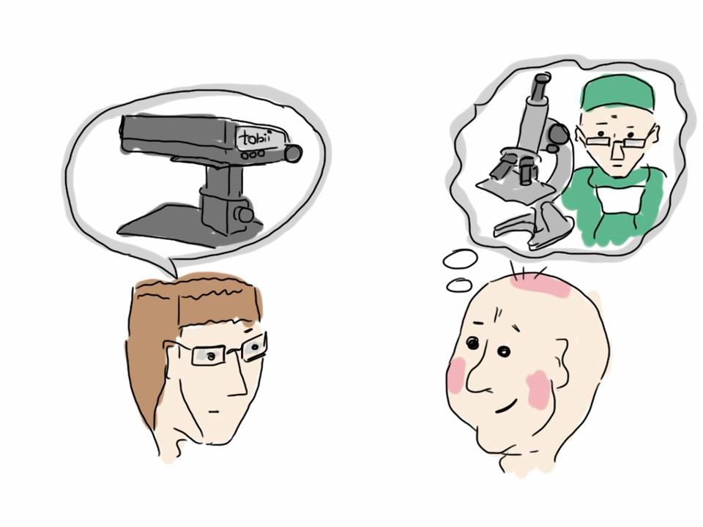


Обзор методов юзабилити-тестирования

Slide 2

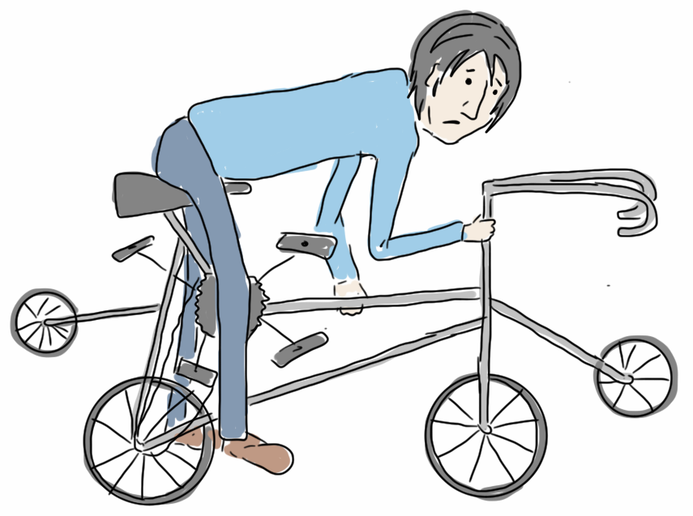
Что такое юзабилити?
Определение и смысл термина
Стандарт ISO 9241-11, определение юзабилити
Степень, с которой продукт может быть использован определёнными пользователями при определённом контексте использования для достижения определённых целей с должной эффективностью, продуктивностью и удовлетворённостью.

Slide 3
Юзабилити-тестирование
Определение и смысл термина
Определение юзабилити-тестирования
Исследование, выполняемое с целью определения, удобен ли искусственный объект (такой как веб-страница, пользовательский интерфейс или устройство) для его предполагаемого применения, основанное на привлечении пользователей в качестве тестировщиков и суммировании полученных от них выводов.

Slide 4
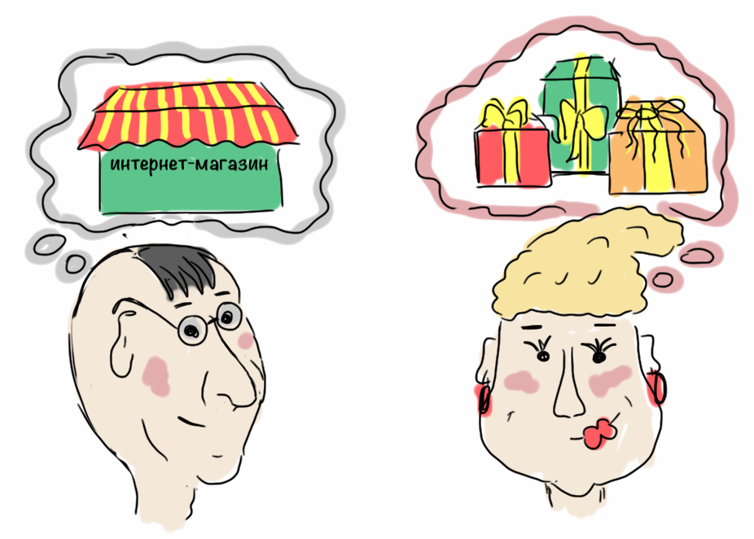
Юзабилити-тестирование
Зачем это?
Доказательные результаты
Предварительная проверка на пользователях
От профдеформации и замыленности взгляда

Slide 5

Юзабилити-тестирование
Что и как можно проверить?
Проходимость пользовательских сценариев
  Задание: выполнить целевое действие
Востребованность и впечатления от системы
  Сравнение с конкурентами
  Опрос: что понравилось и будет ли пользоваться?
Понятность навигации
  Задание: найти нужный предмет/функцию в меню/каталоге
Полноту и доступность контента
  Задание: найти и объяснить информацию
Восприятие дизайна
  Тепловые карты и карты саккад
  Опрос: какие впечатления

Slide 6
Метрики
Что можно померять?
Показатели выполнения заданий
Проблемы, с которыми столкнулись пользователи (частотность, повторяемость, критичность)
Время на выполнение задания
Удовлетворенность выполнением задания
Удовлетворенность системой в целом
Эмоциональное восприятие системы или ее частей
Ошибки, которые пользователь допустил
Ожидания пользователя
Глубина просмотра страниц
Достижение целей на конверсионном пути

Slide 7

Методы юзабилити-тестирования
«Коридорное» юзабилити-тестирование
Модерируемое удаленное тестирование
Немодерируемое удаленное тестирование
Экспертная оценка
А/В тестирование

Slide 8
Коридорное тестирование
Что это?
Тестирование проводится 1 на 1, лично.
Название коридорное пошло от начальной идеи ловить 5-6 случайных человек, проходящих мимо по коридору.
Респондент выполняет задания, которые дает ему модератор, на компьютере или ином устройстве.
Часто используется специальное ПО и оборудование для записи сессий.
Вариации:
  тестирование в оборудованной лаборатории (лабораторное тестирование)
  выездные сессии
  вовлеченное наблюдение за пользователем на его рабочем месте

Slide 9
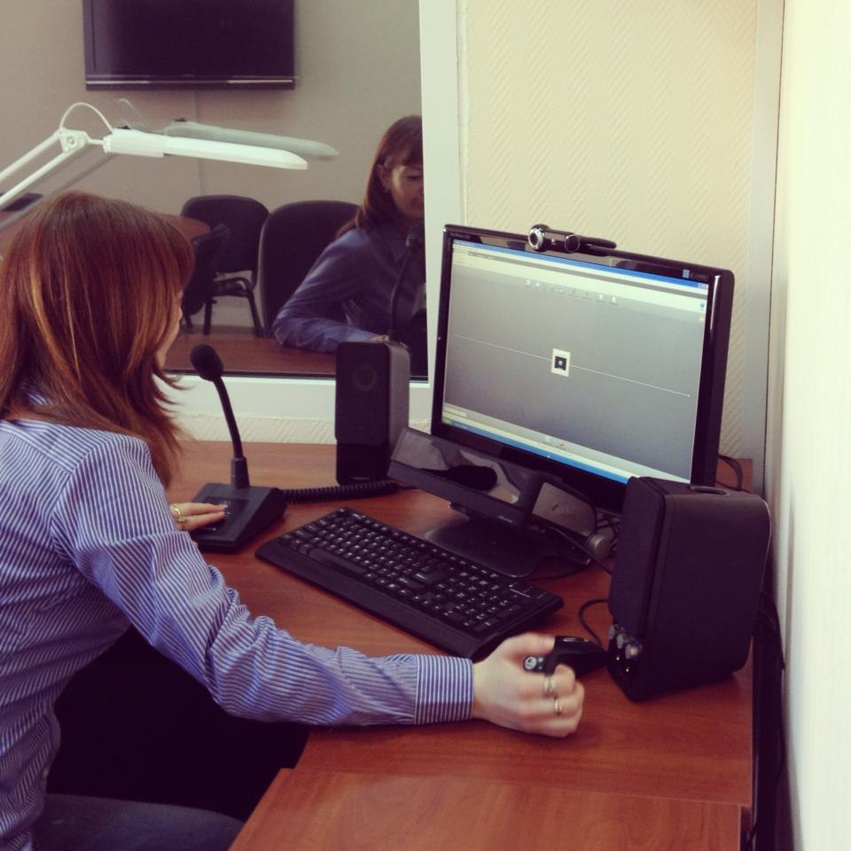
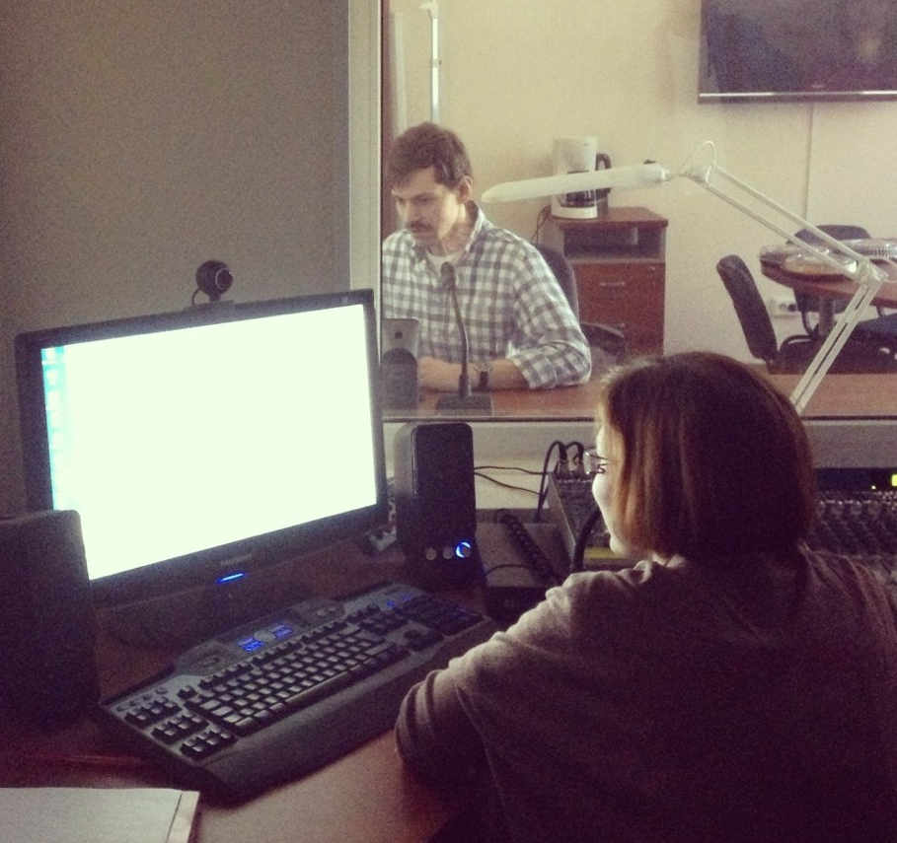
Коридорное тестирование
Оборудованная лаборатория
зеркало
респондент
веб-камеры
зеркало
сценарий
модератор
ай-трекер
Комната респондента
Комната модератора

Slide 10
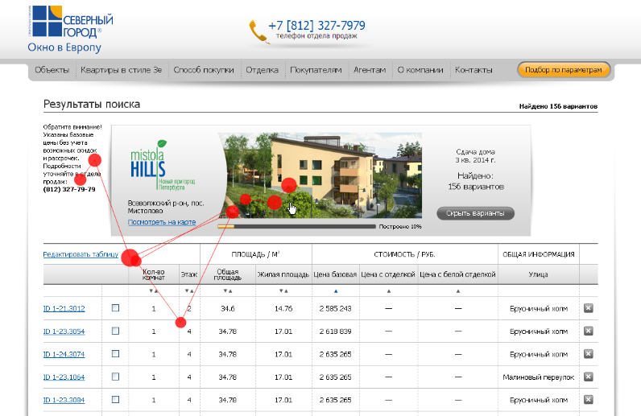
Коридорное тестирование
Ай-трекинг

Slide 11
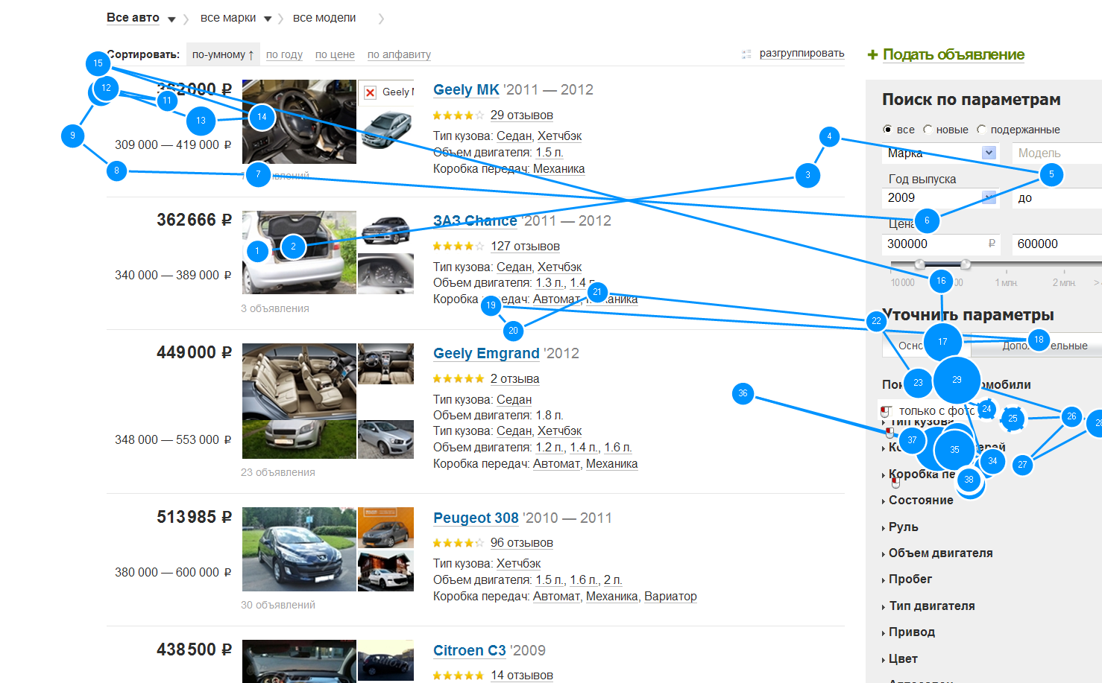
Коридорное тестирование
Ай-трекинг

Slide 12
Коридорное тестирование
План проведения
Определить цели и составить задания и список вопросов
Определить параметры целевой аудитории
Отобрать респондентов (3-4 для каждой целевой группы)
Подготовить технику для записи сессий
Провести сессии и записать их
Суммировать и проанализировать результаты

Slide 13
Коридорное тестирование
Плюсы и минусы
Плюсы
Минусы
Любые качественные метрики
Запись всего происходящего
Контроль качества выборки респондентов
Сложности с отбором респондентов
Ограничения выборке респондентов
Эффект Готорна (Hawthorne effect)
Дорого

Slide 14
Удаленное модерируемое тестирование
Что это?
Тестирование проводится 1 на 1, удаленно.
Респондент и модератор общаются удаленно (по телефону, скайпу и т.п.), респондент выполняет задания со своего компьютера, подключившись к совместному (расшаренному) рабочему столу.

Slide 15
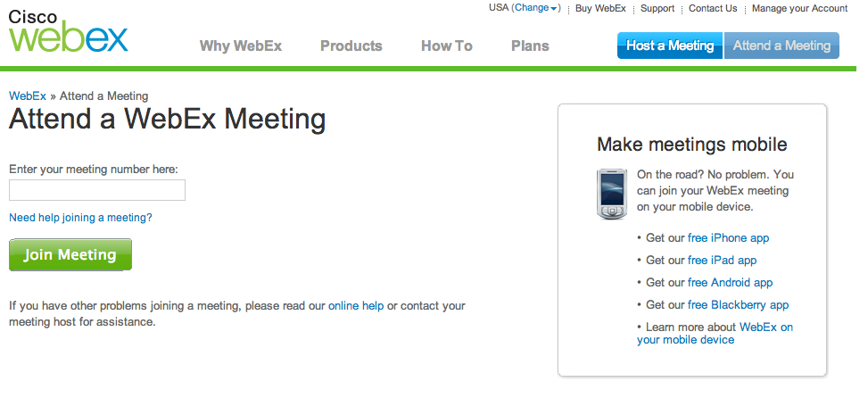

Удаленное модерируемое тестирование
Как это?

Slide 16
Удаленное модерируемое тестирование
План проведения
Определить цели и составить задания и список вопросов
Определить параметры целевой аудитории
Отобрать респондентов (3-4 для каждой целевой группы)
Настроить ПО и технику для записи сессий
Объяснить респонденту, как подключаться к совместному рабочему столу.
Провести сессии и записать их
Суммировать и проанализировать результаты

Slide 17
Удаленное модерируемое тестирование
Плюсы и минусы
Плюсы
Минусы
Хорошая географическая выборка
Запись происходящего
на экране и голоса
Контроль качества выборки респондентов
Достаточно качественных метрик
Технические сложности (в т.ч. ограничения на самих респондентов)
Ограничения выборке респондентов
Нет наблюдения за респондентом

Slide 18
Удаленное немодерируемое тестирование
Что это?
Респонденты выполняют тесты, созданные в одной из специальных систем, самостоятельно.
Задания для тестирования формируются в одной из систем для проведения удаленного тестирования. Ссылка на тест рассылается респондентам. Респонденты самостоятельно проходят тест.
Возможности систем:
  любые вопросы (как в анкете)
  выполнение заданий на сайте
Фиксируемые метрики:
  выполнение заданий (при настроенных условиях)
  пути пользователя по сайту
  время на выполнение
  ответы на вопросы
  тепловые карты движения мыши по сайту

Slide 19
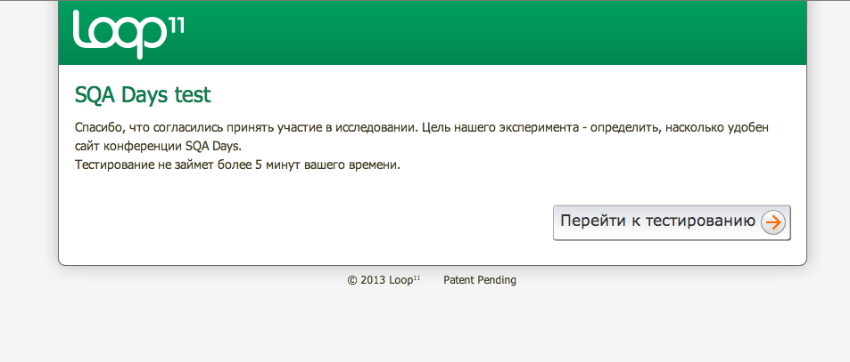
Удаленное немодерируемое тестирование
Как это?

Slide 20
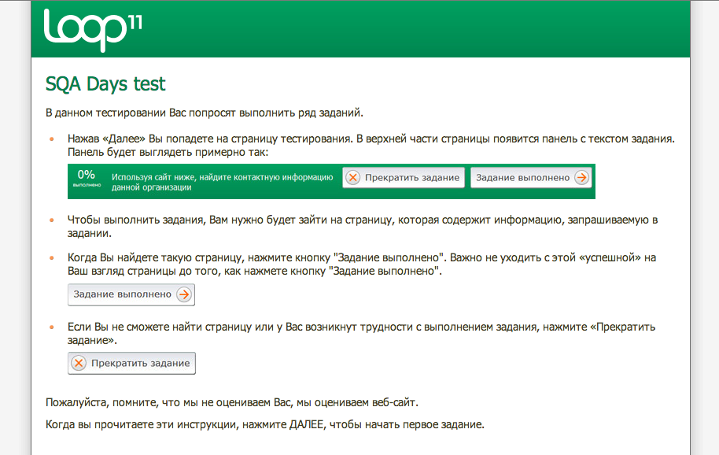
Удаленное немодерируемое тестирование
Как это?

Slide 21
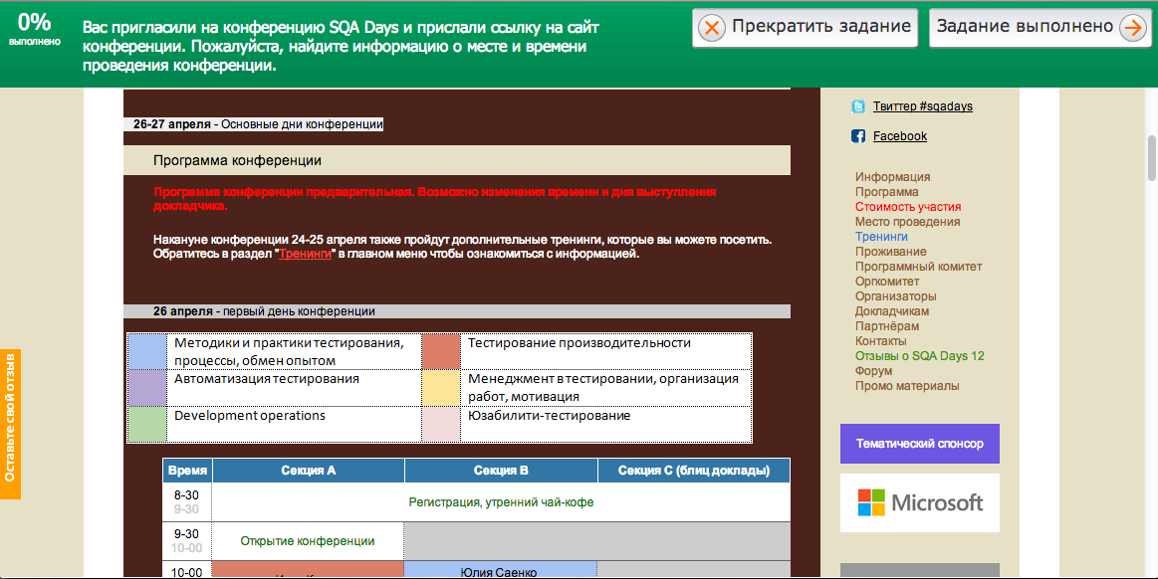
Удаленное немодерируемое тестирование
Как это?

Slide 22
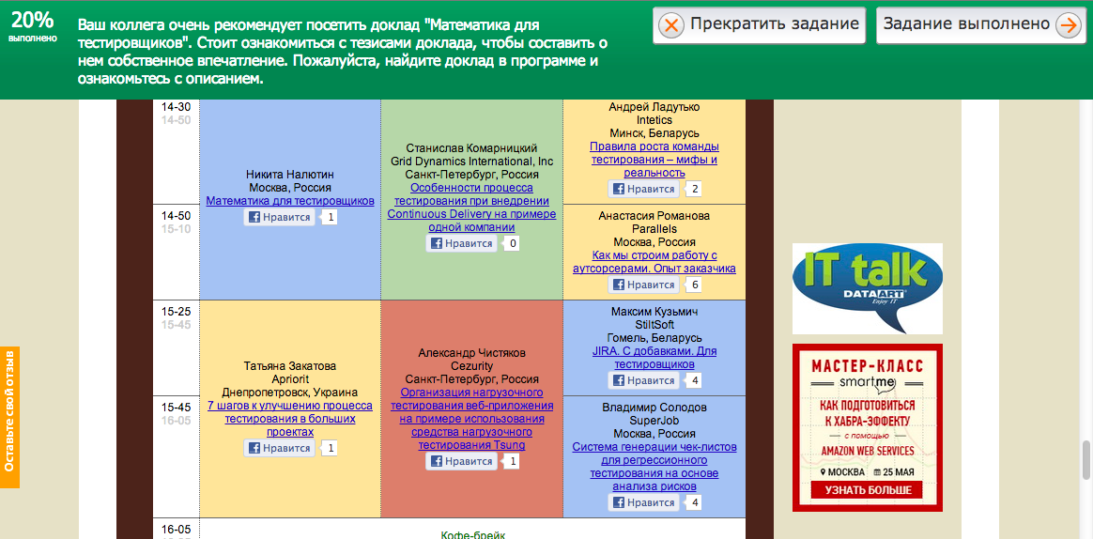
Удаленное немодерируемое тестирование
Как это?

Slide 23
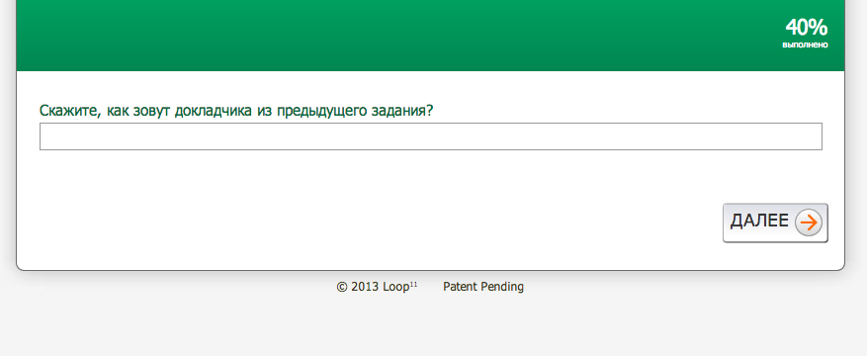
Удаленное немодерируемое тестирование
Как это?

Slide 24
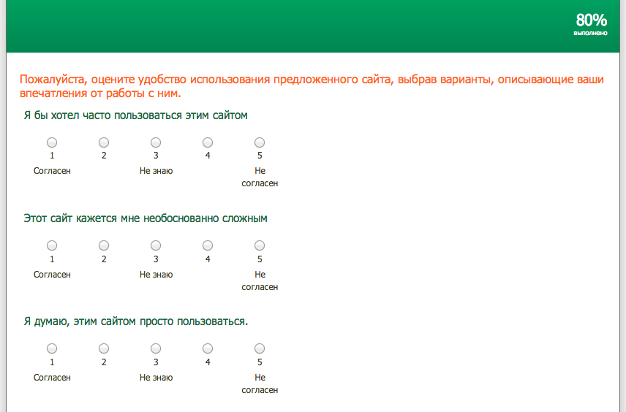
Удаленное немодерируемое тестирование
Как это?

Slide 25




Удаленное немодерируемое тестирование
Инструменты
Loop’11 https://www.loop11.com
Usabilla https://usabilla.com/
UserZoom: http://www.userzoom.com/
Webnographer: http://www.webnographer.com/
еще много: http://remoteresear.ch/tools/

Slide 26
Удаленное немодерируемое тестирование
План проведения
Определить цели и составить задания и вопросы
Определить параметры целевой аудитории и способ распространения теста по целевой аудитории
Сформировать тест
Распространить ссылку на тест
Подождать, пока накопится достаточное количество ответов
Суммировать и проанализировать результаты

Slide 27
Удаленное немодерируемое тестирование
Плюсы и минусы
Плюсы
Минусы
Хорошая географическая выборка респондентов
Статистические данные
Проще пригласить респондентов
Дешево
Не слишком качественная выборка респондентов
Мало качественных метрик
Ограничения на сценарий тестирования (короткие задания)
Нет возможности наблюдения

Slide 28
Составляем сценарий
Советы
5-6 заданий
  Не больше 1,5 часов для 1-to-1 сессий
  Не больше 15 минут для немодерируемого тестирования
Задание вводит пользователя в ситуацию
  Ситуация должна быть реальной для пользователя
  Лучше избегать сослагательного наклонения («представьте, что...»)
Не подводите пользователя к ответу («нажмите на кнопку»)
  Используйте целевые действия, а не действия в системе («купите товар» вместо «положите в корзину»)
Если важно время выполнения, то вопросы – после задания
Расслабить респондента – важно
  Объясняйте, что тестируете не его умственные способности, а систему
  Чай-кофе-печеньки

Slide 29
Метрики
System Usability Scale
Совершенно не согласен
Совершенно согласен
Я бы хотел часто пользоваться этим сайтом
Этот сайт кажется мне необоснованно сложным.
Я думаю, этим сайтом просто пользоваться.
Мне нужна техническая помощь, чтобы пользоваться этим сайтом.
Функции сайта хорошо интегрированы друг с другом.
На сайте слишком много несоответствий
Я думаю, большинство пользователей быстро научится работать с сайтом.
Сайт громоздкий и неудобный.
Я чувствовал себя уверенно на сайте.
Мне пришлось изучить много вещей, чтобы смочь воспользоваться сайтом.

Slide 30
Экспертная оценка
Что это?
Эксперт (или несколько) проводят аудит системы.
Один или несколько экспертов по заданным сценариям или метрикам оценивают удобство системы, фиксируют найденные проблемы и (опционально) дают свои рекомендации.
Варианты проведения:
  один или несколько экспертов
  оценка по эвристикам и/или по сценариям
  наличие или отсутствие рекомендаций

Slide 31
А/В тестирование
Что это?
Автоматизированная проверка двух или более версий одного контента на одинаковых аудиториях.
Несколько версий контента (страницы, изображения, письма) с незначительными различиями показываются большим группам пользователей. По результатам статистической выборки измеряются показатели каждой версии (конверсия в целевое действие/время, затраченное на просмотр или поиск информации и т.п.).
Что влияет на успех теста:
  понятные различия (можно точно сказать, что повлияло на поведение пользователей)
  наличие большой репрезентативной выборки респондентов (лучше больше 1000 для каждой версии)
  однородность выборок для каждой версии

Slide 32
Общее сравнение методов
 | Лабораторное тестирование | Модер. удаленное | Немодер. удаленное | Экспертная оценка | A/B тестирование
География респондентов | + | ++ | +++ | -- | +++
Простота отбора | + | + | ++ | -- | +++
Качество выборки | +++ | +++ | ++ | -- | +
Качественные результаты | +++ | ++ | + | +++ | +
Количественные результаты | ++ | ++ | +++ | + | +++
Стоимость | + | + | ++ | +++ | +++
Собираемые метрики | +++ | ++ | + | + | +
Возможности сценария | +++ | +++ | ++ | +++ | +
Проверка прототипов | +++ | +++ | ++ | +++ | +

